Slide 1


論文研討・自我介紹
singyichen
github.com/singyichen
Ｍandy
陳欣怡
Backend Developer | AI-native Backend Engineer
Sing-Yi Chen・AI-native 後端工程師
@Trendlink 聯和趨動 · Kaohsiung, Taiwan
國立陽明交通大學 應用科技碩士在職專班・課程教師 蘇冠暐教授
126
Repos
437
Followers
2020
Since

Slide 2
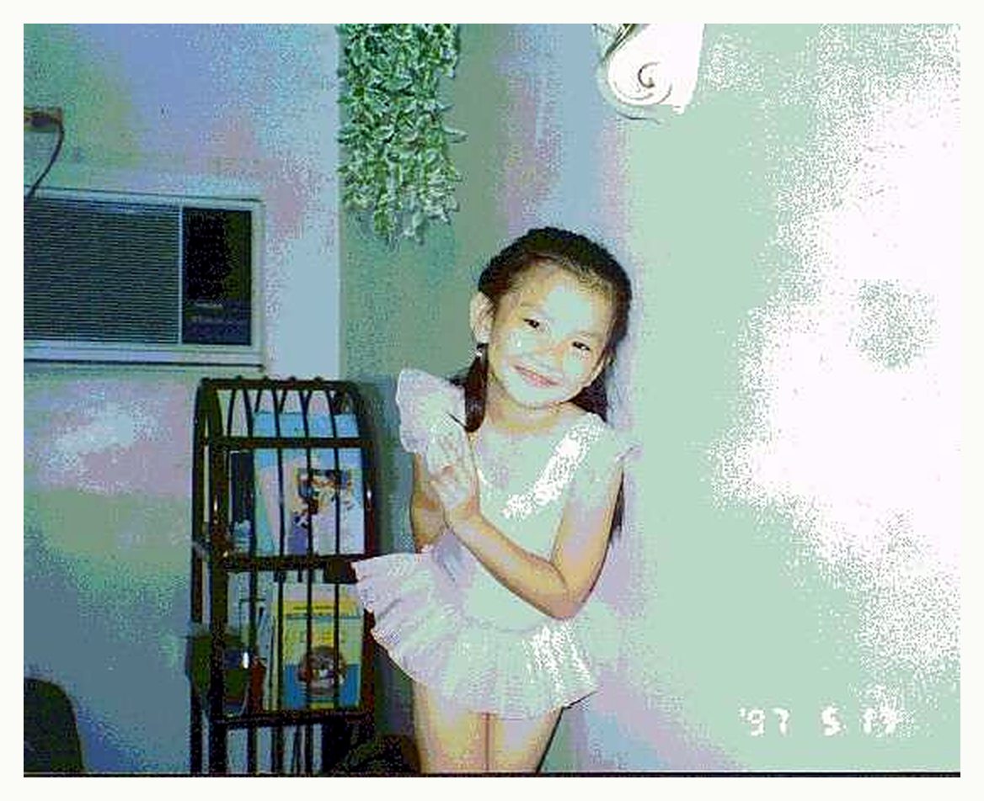
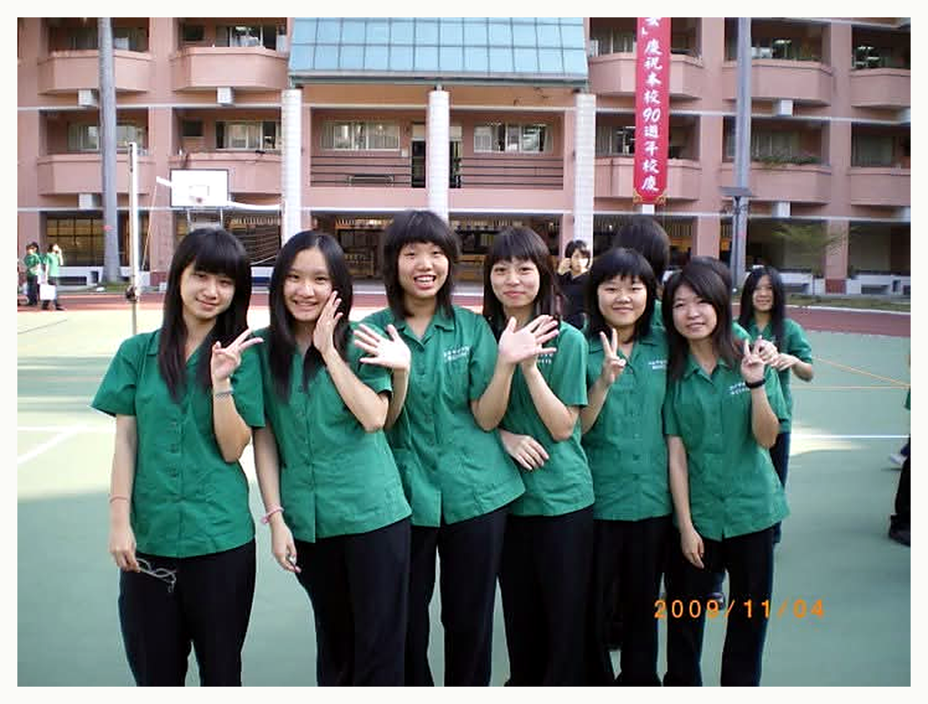
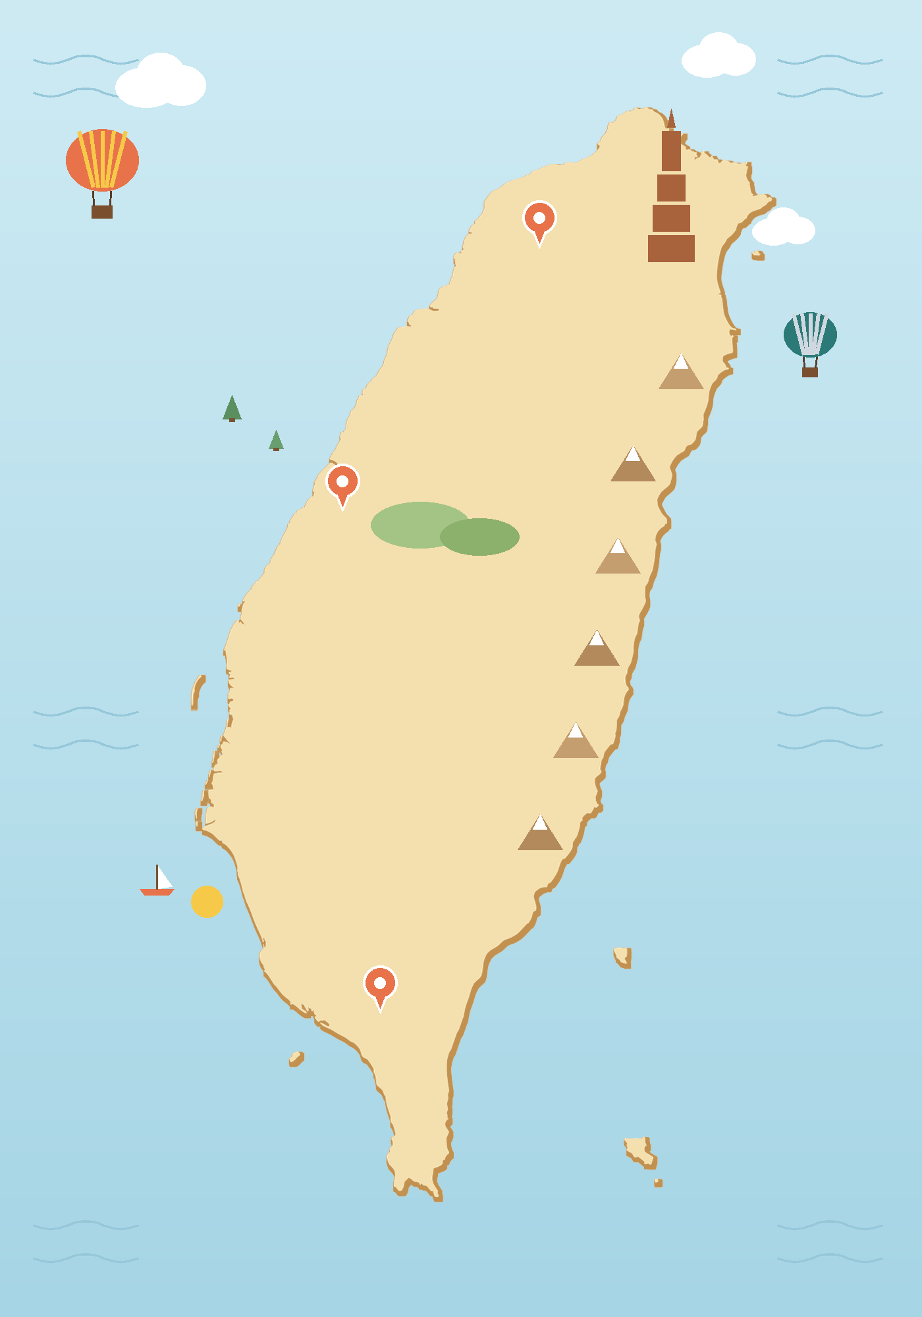
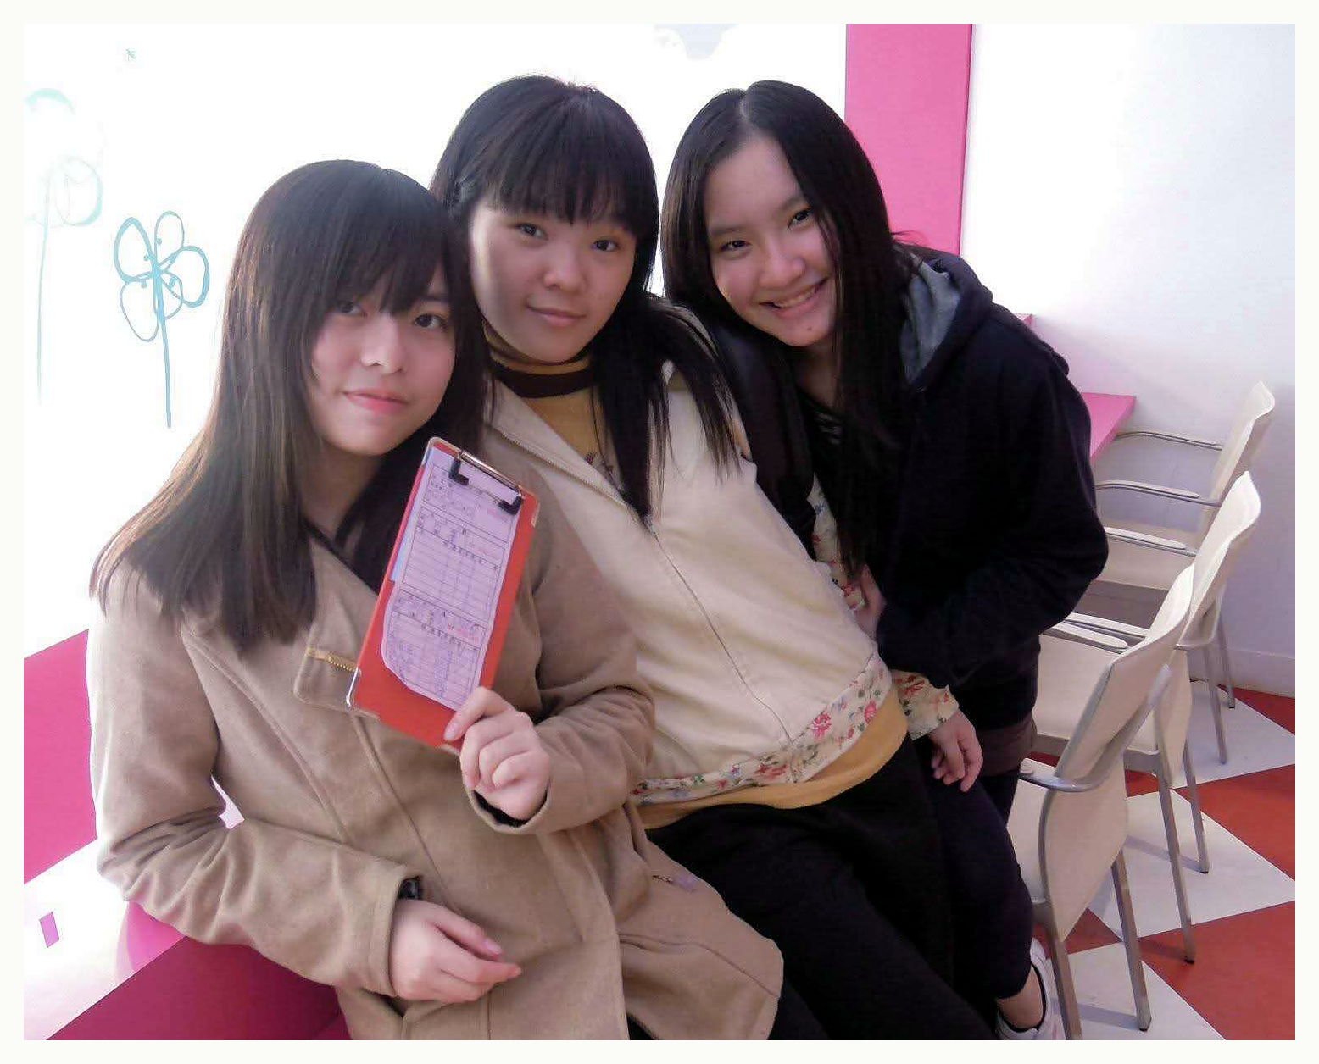
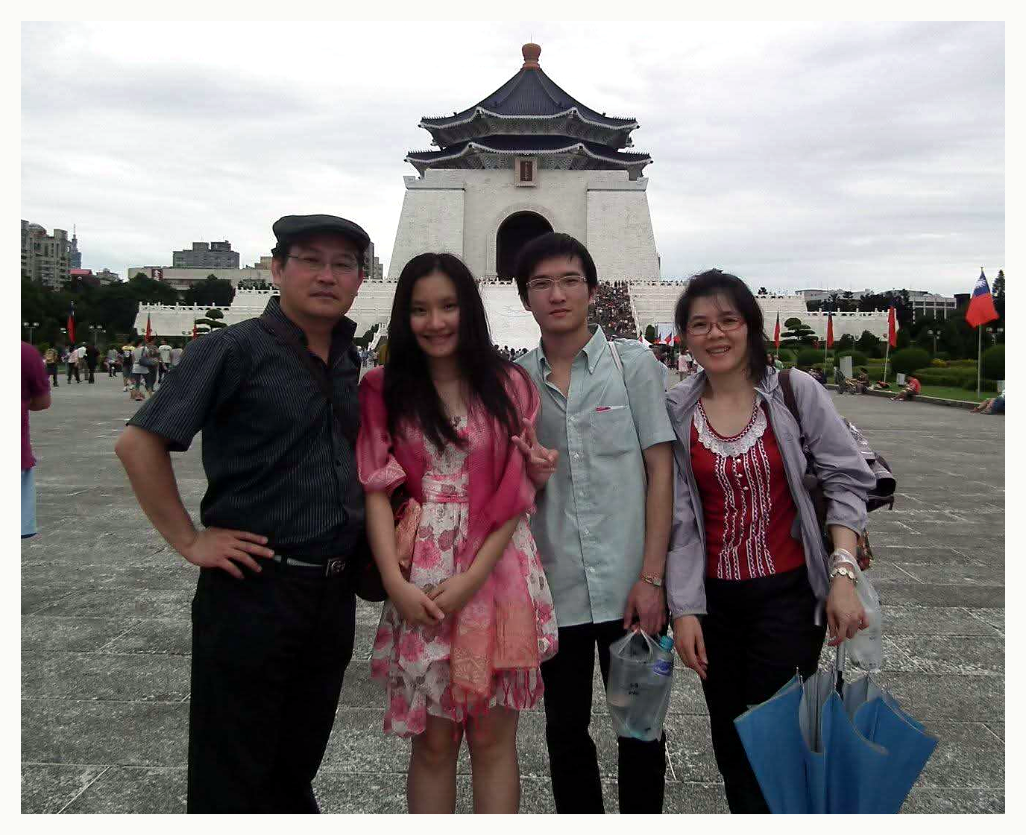
我的人生路線圖
走過台灣西半部，最後還是選擇回到最熟悉的高雄
3
2
高雄・小時候（1997）
台中・高中時期（2009）
1 · 4
① 高雄 出生 ② 台中 國高中 ③ 台北 大學・教書
④ 高雄 回家鄉工作
台北・大學時期（2014）
我的家庭・中正紀念堂

Slide 3
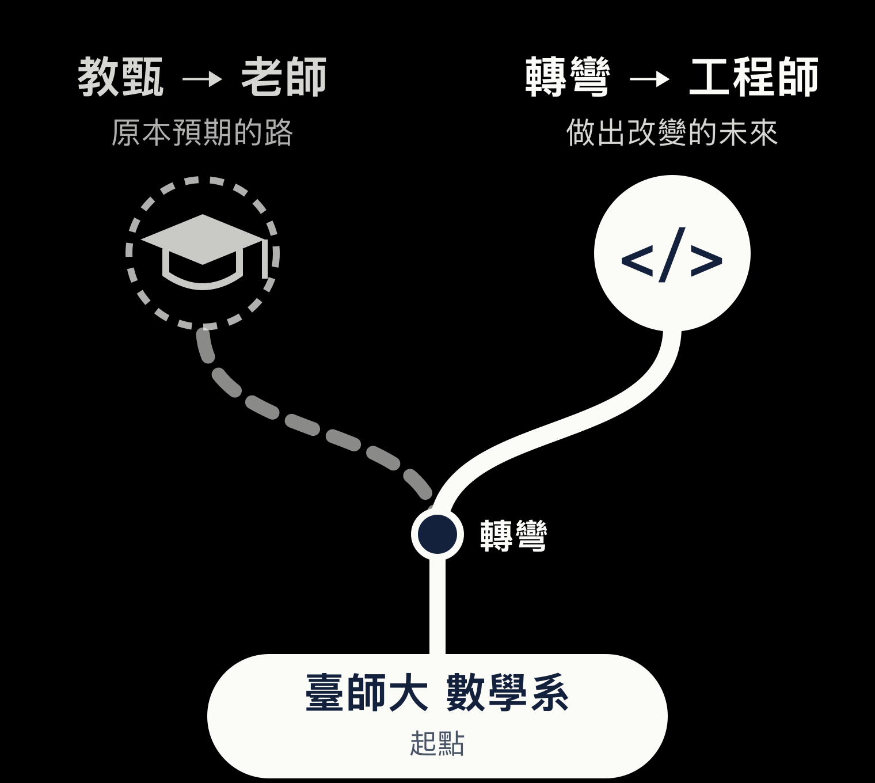
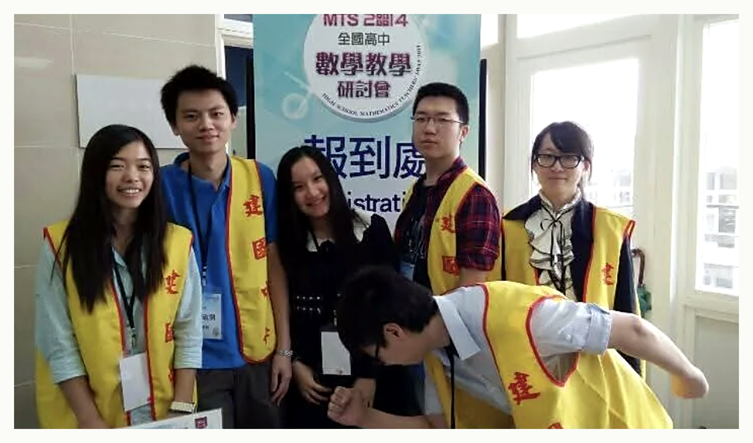
特別分享・轉職故事
為什麼我不想當老師了？
臺師大數學系的畢業生，通常被期待走上教甄這條路。我後來選了不一樣的答案——那個轉彎，把我帶成了今天的工程師。
教育實習・建國中學｜全國高中數學教學研討會

Slide 4
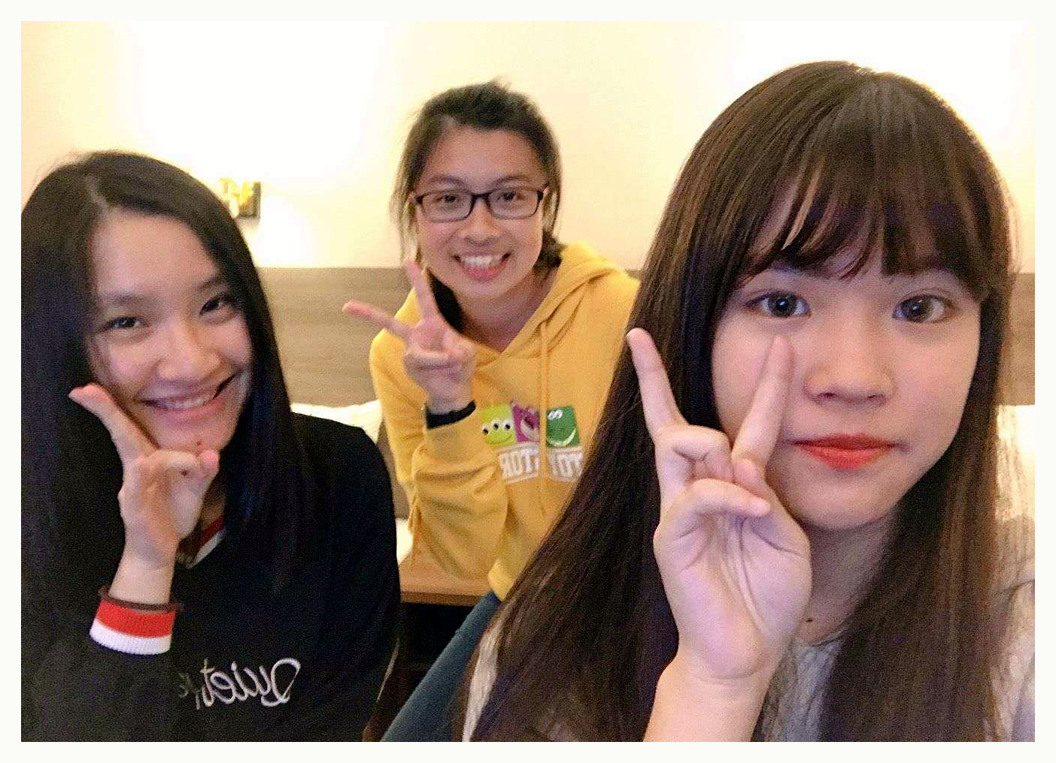




代理老師的四年
四年 · 四所學校 · 一年一聘
教育實習
代課老師
代理老師
代理老師
建國中學
松山工農
明倫高中
復興高中
代理老師時期・與學生合照
第一志願
台灣高中光譜
後段班
從第一志願到後段班，四年內，我在台灣高中光譜的兩端都站過講台

Slide 5
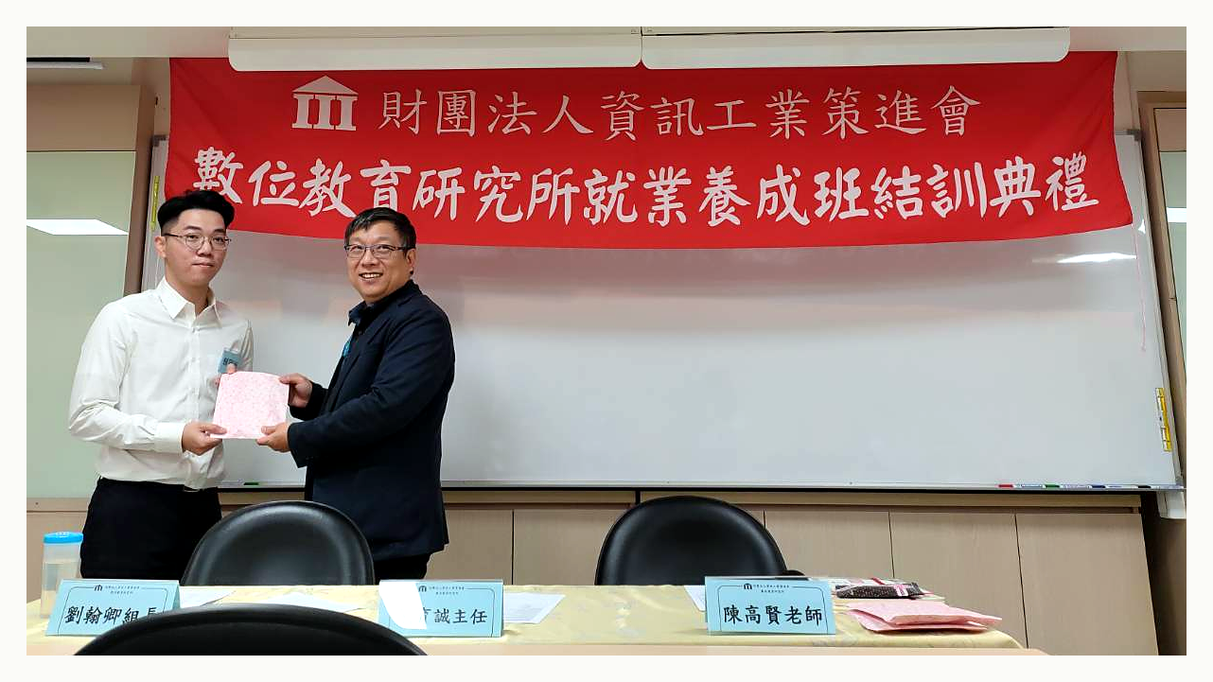
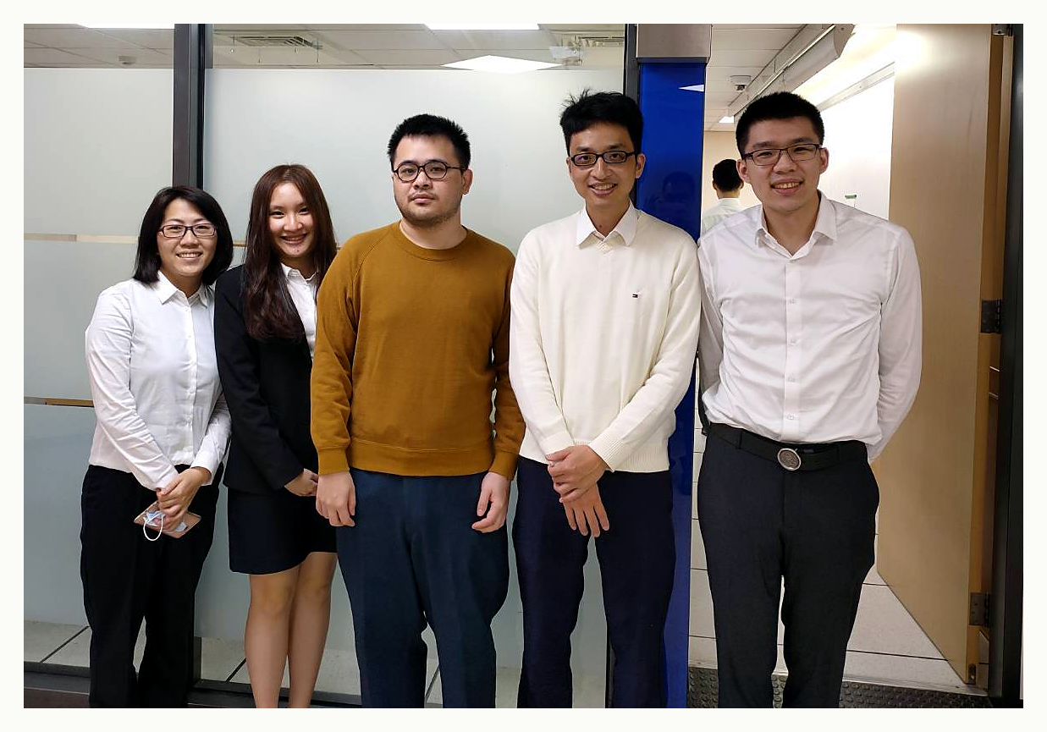
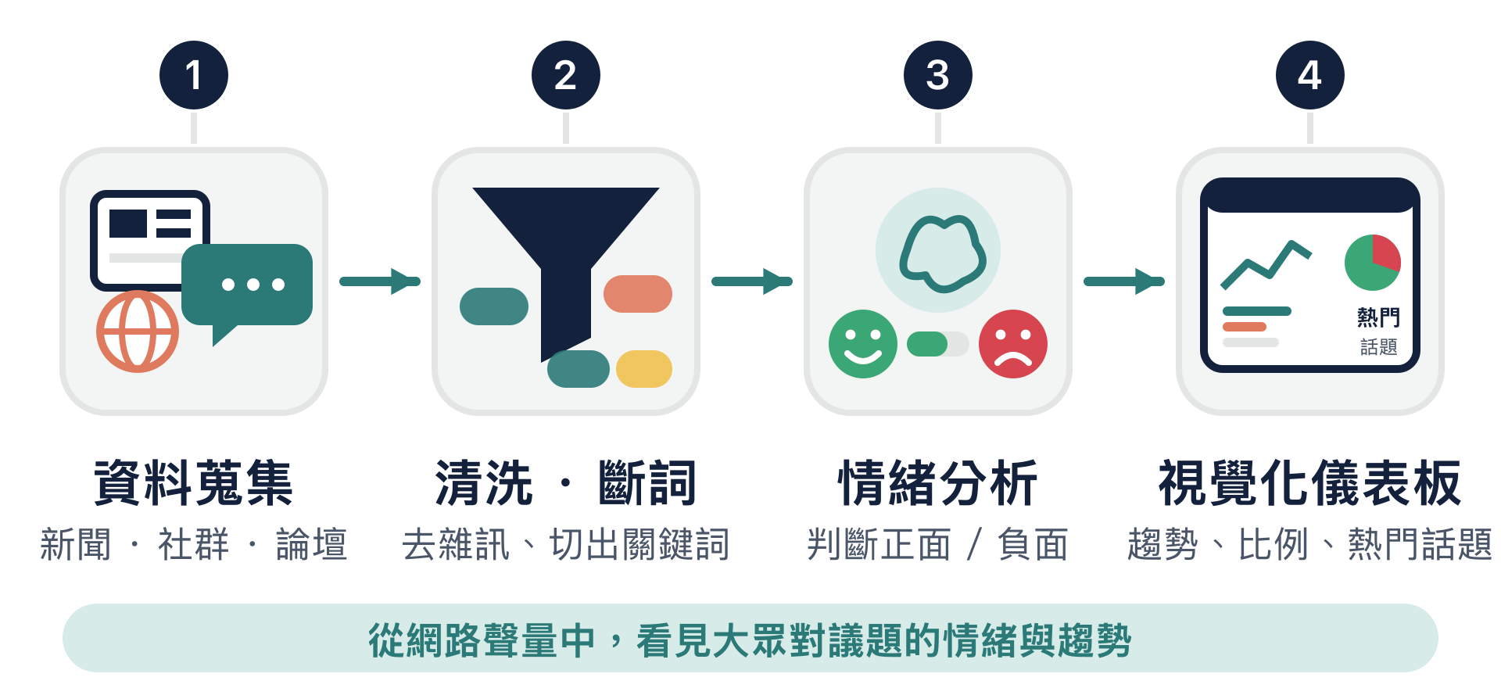
特別分享・轉職故事
轉職的契機
離開教職後，我報名了資策會的 Big Data 巨量資料分析就業養成班——從數學老師，轉身學起程式。
就業養成班結訓典禮
專題：輿情分析系統
那是我從教育現場走向工程師的第一步。
資策會的同學們

Slide 6
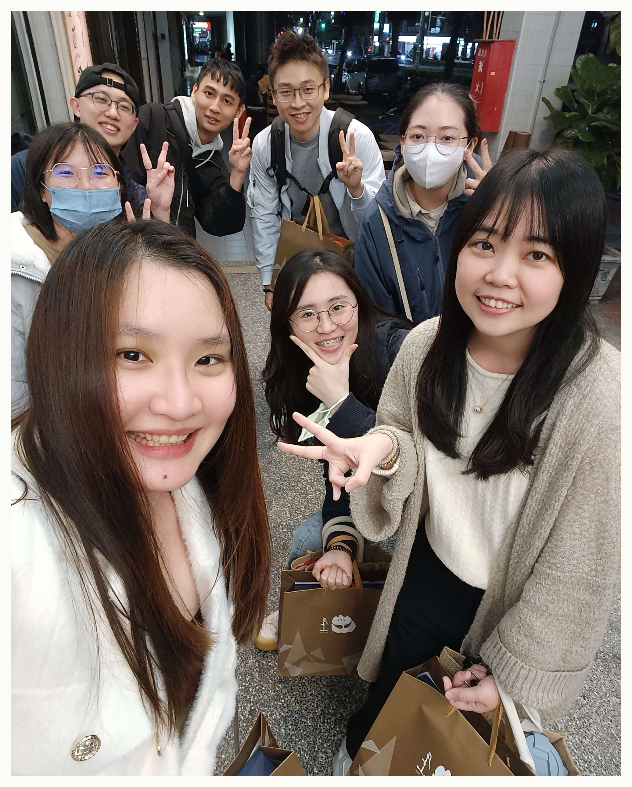

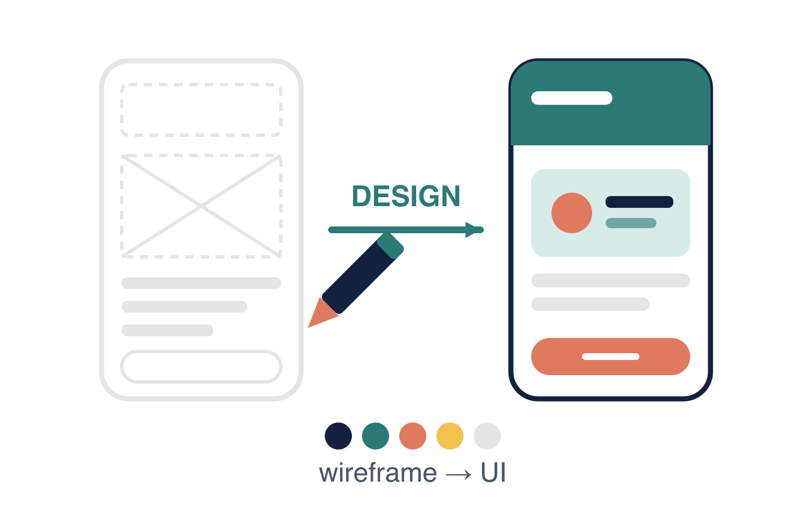
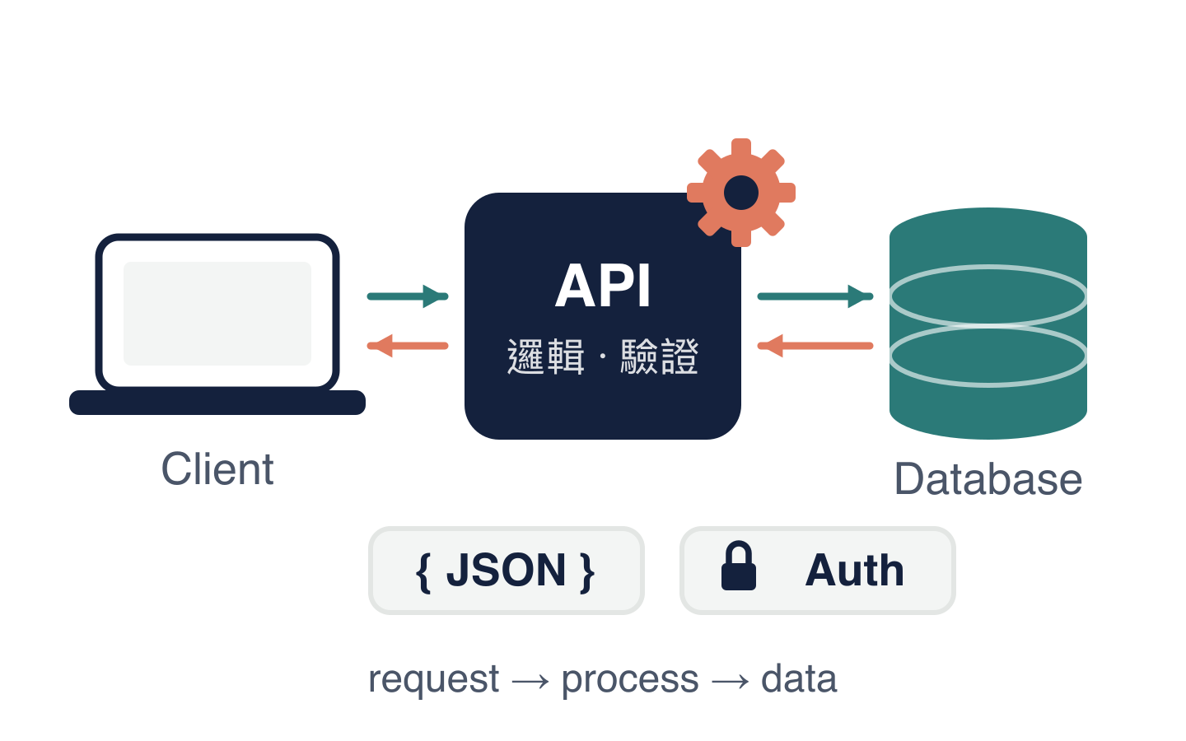
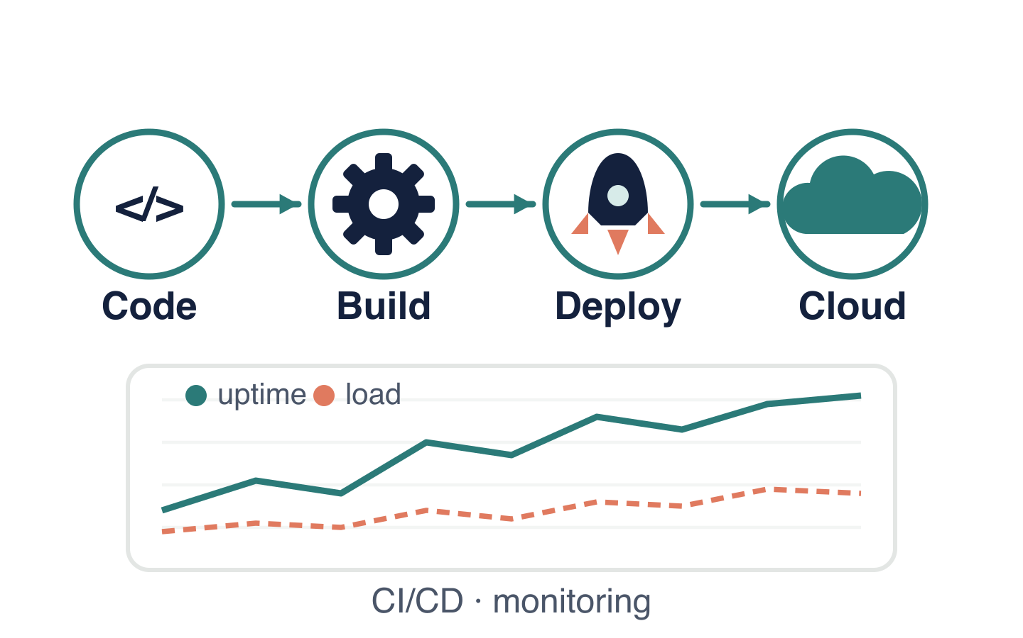

現在的我－軟體工程師
前端
UI／UX
後端
DevOps
FRONTEND
DESIGN
BACKEND
CLOUD
把設計稿變成使用者看得到、點得到的網頁畫面。
規劃介面長什麼樣、操作流程順不順手。
處理資料、API 與商業邏輯，讓畫面背後的功能真的能運作。
把程式自動建置、部署到雲端，並監控系統穩定運行。
目前任職於聯和趨動股份有限公司，擔任 Back-end Developer。
與同事的合照
公司坐落於 高雄軟體園區，位於高雄市前鎮區。

Slide 7


從 AI 輔助開發，到全 AI 自主開發
天天在用的 AI 工具
AI 工程演進：Prompt → Graph
⑤ Graph
圖工程
管「組織」
④ Loop
迴圈工程
管「迴圈」
③ Harness
骨架工程
管「環境」
② Context
脈絡工程
管「資訊」
Claude Code
Codex
① Prompt
提示工程
管「字句」
一層包一層：字句 → 資訊 → 環境 → 迴圈 → 組織
初期 AI 寫的程式很笨，找不到問題、也不知道怎麼改。
中後期 半輔助開發：AI 幫我找根因，我決定怎麼改。
現在 全自動開發：AI 有自己的大腦，陪我開發與運維。

Slide 8

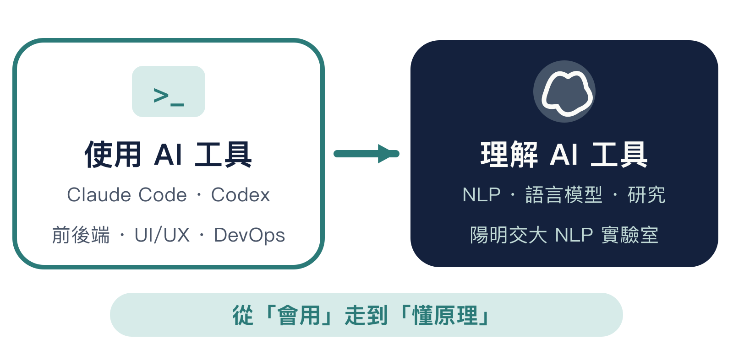
為什麼要回來念書？
我會的技能，AI 幾乎都做得比我好。這提醒我：工程師的價值正在往上移。所以我決定從會「用」AI，走到懂 AI 怎麼運作。
這個念頭，帶我走進陽明交大應用科技碩士在職專班
加入李龍豪教授的 NLP 實驗室。

Slide 9

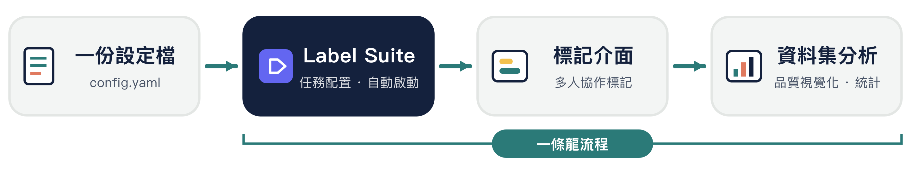
研究主題：Label Suite
A Config-Driven NLP Annotation Platform with Built-in Dataset Analytics・Demo Paper
現況 標記與分析工具各自為政，沒有品質視覺化
→
Label Suite 一份設定檔，配置・標記・分析一條龍
目標應用領域：中文醫療健康・情緒心理分析

Slide 10
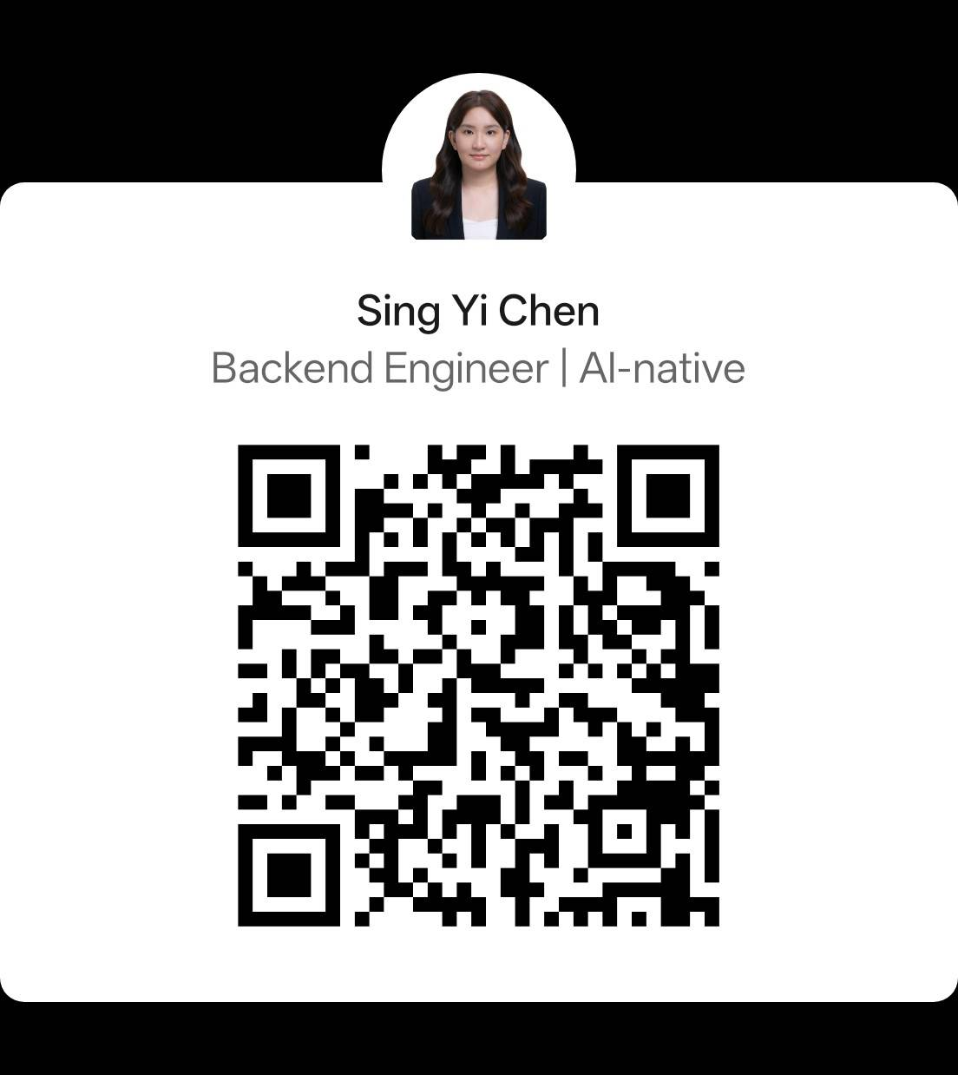
謝謝聆聽

